Slide 1
Игра «Space Shooter»
Автор: Акбулатов Марсель Маратович

Slide 2
Цель
Написать проект-игру в развлекательных целях
Использовать возможности библиотеки pygame

Slide 3
Структура и особенности приложения
Главная функция main - задаёт все спрайты переменные и описывает общую логику игры. Остальные классы описывают игрока, метеориты, пули игрока, пули пришельцев, пришельцев, взрывы и бонусы(восполнение здоровья, броня, удвоенный урон).
Также есть функции: Game_music, задающая музыку в игре, и main_menu, рисующая главное меню.
В папке с игрой содержатся папки images(хранение всех изображений для игры) и sounds(хранение музыки и звуковых эффектов).
Задний фон игры движется. Для создания метеоритов и бонусов используется модуль random.

Slide 4
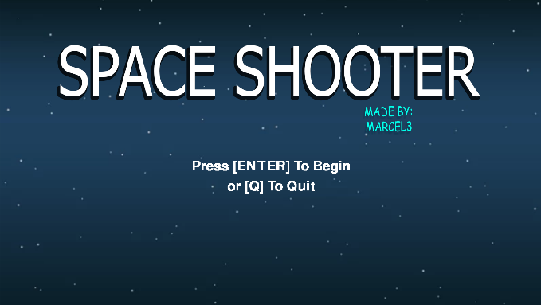
Стартовое меню

Slide 5
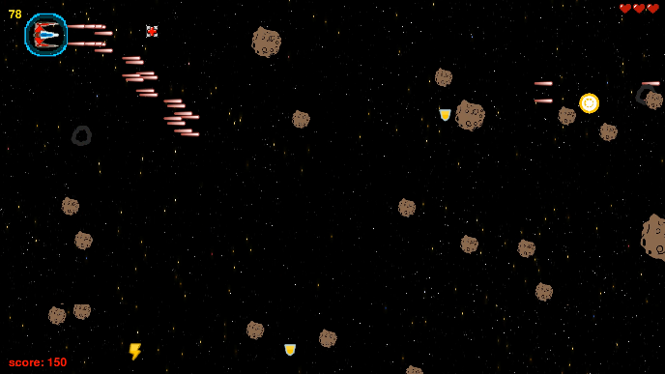
Игровой процесс

Slide 6
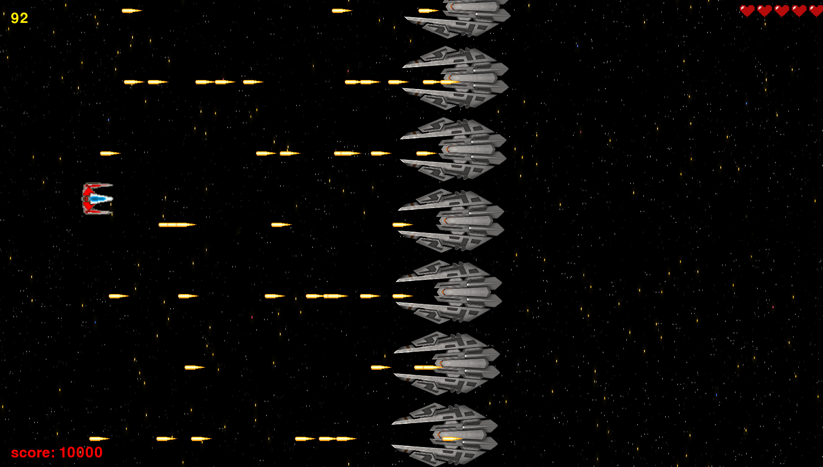
Игровой процесс

Slide 7
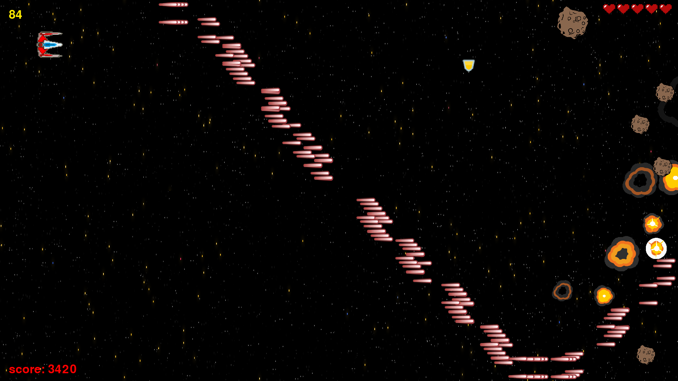
Предложения к дальнейшему развитию проекта
Добавить ограничения на количество выстрелов игрока, для усложнения игры.
Добавить больше уровней с разной сложностью обновления противников и бонусов.

Slide 8
Заключение
Создал игру «SPACE SHOOTER», используя библиотеку pygame.

